Slide 1

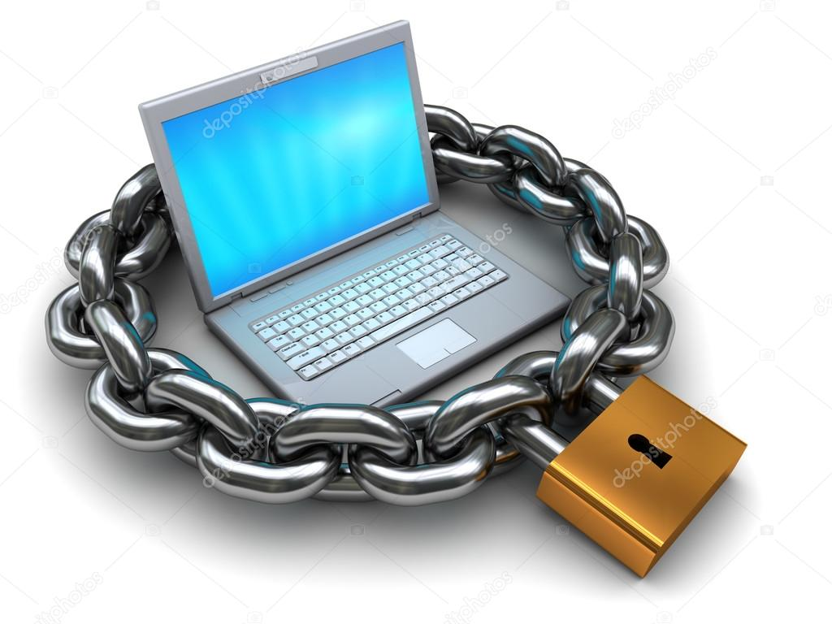
30 ноября – международный день защиты информации
Подготовила: учитель информатики,
Осадчая Анастасия Сергеевна
МКОУ «Гимназия»

Slide 2

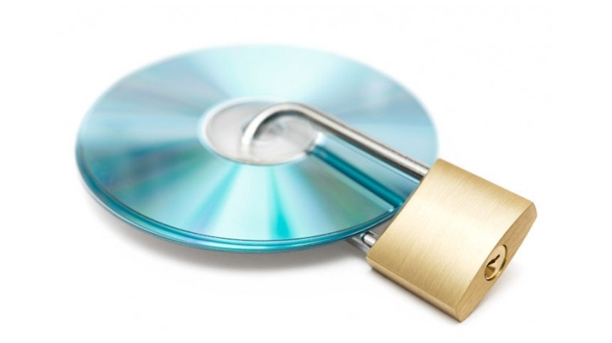
Цель Дня:
напоминание пользователям о необходимости защиты их компьютеров и всей хранимой в них информации.

Slide 3

Конкурс «Загадки»
Музей там, и книги, игры,
Музыка, живые тигры.
Все вы сможете найти
В этой сказочной сети.
Ответ: Интернет

Slide 4

Конкурс «Загадки»
Как смогли вести беседу
Два часа после обеда
Три подружки, из Норильска,
Озерков и Сан-Франциско?
Ответ: Скайп

Slide 5

Конкурс «Загадки»
Где найти подружку Олю
И узнать что было в школе.
Прочитать про все на свете.
Но , конечно, в ….
Ответ: Интернете

Slide 6

Конкурс «Загадки»
У меня среди друзей
Есть барсук и соловей
Еж, кукушка и енот
Африканский бегемот
Заяц, серый волк, питон
Даже есть Индийский слон
Все выкладывают фото
Вот кулик свое болото
Волк - луну, тушканчик - норку
Мышь-полевка - хлеба корку
За порядком здесь медведь!
Тихо наблюдает
Как зовется эта сеть,
Может кто-то знает?
Ответ: социальная сеть

Slide 7


Конкурс «Загадки»
В нём есть игры и соцсети,
Фильмы, почта, курс валют.
Есть все новости планеты,
В нём танцуют и поют.
Ответ: Интернет

Slide 8
29 октября 1969 года родился Интернет.
Что такое Интернет?
Интернет — это объединение компьютеров по всему миру в единую информационную сеть.
В настоящее время число пользователей Интернетом превышает 1 млрд. человек. Так чем же является Интернет для человека: добром или злом?

Slide 9
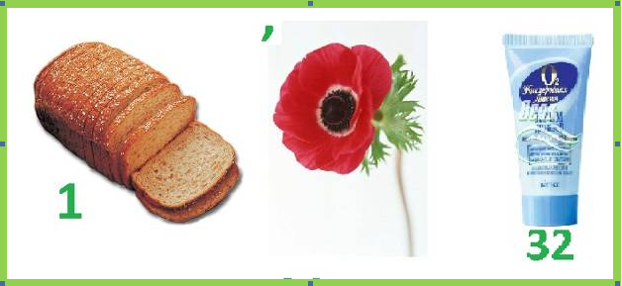
Конкурс «Ребусы»
Ответ: ХАКЕР

Slide 10
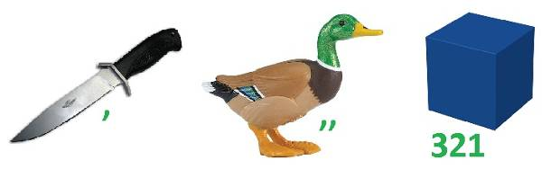
Конкурс «Ребусы»
Ответ: НОУТБУК

Slide 11

Конкурс «Ребусы»
Ответ: ЯНДЕКС

Slide 12

Конкурс «Ребусы»
Ответ: модем

Slide 13
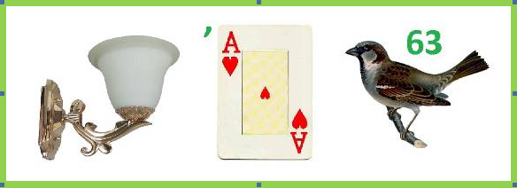

Конкурс «Ребусы»
Ответ: браузер

Slide 14
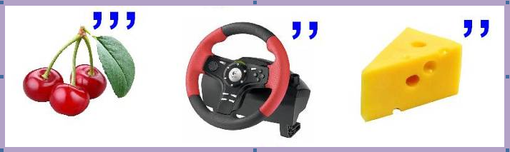
Конкурс «Ребусы»
Ответ: ВИРУС

Slide 15

Компьютерные вирусы
это программы, которые умеют размножаться и внедрять свои копии в другие программы
Обычно это исполняемые файлы (*.exe , *.com) или файлы, содержащие макропроцедуры (*.doc, *. xls), которые в результате заражения становятся вредоносными.

Slide 16

Управление «К» МВД РФ предупреждает:
БУДЬТЕ ВНИМАТЕЛЬНЫ И ОСТОРОЖНЫ!

Slide 17
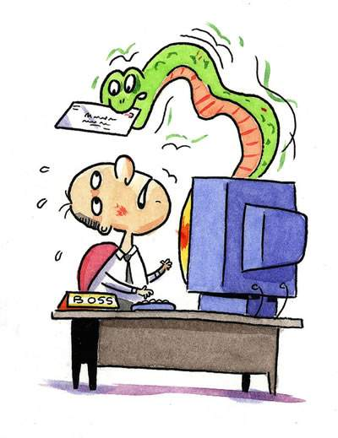
Вредоносные программы
любое программное обеспечение, которое предназначено для скрытого доступа к персональному компьютеру с целью хищения конфиденциальных данных, а также для нанесения любого вида ущерба, связанного с его использованием.

Slide 18
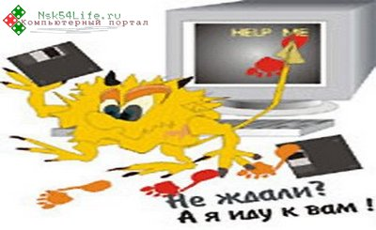
Вредоносные программы (вирусы):
Компьютерные вирусы
Сетевые черви
Троянские программы

Slide 19
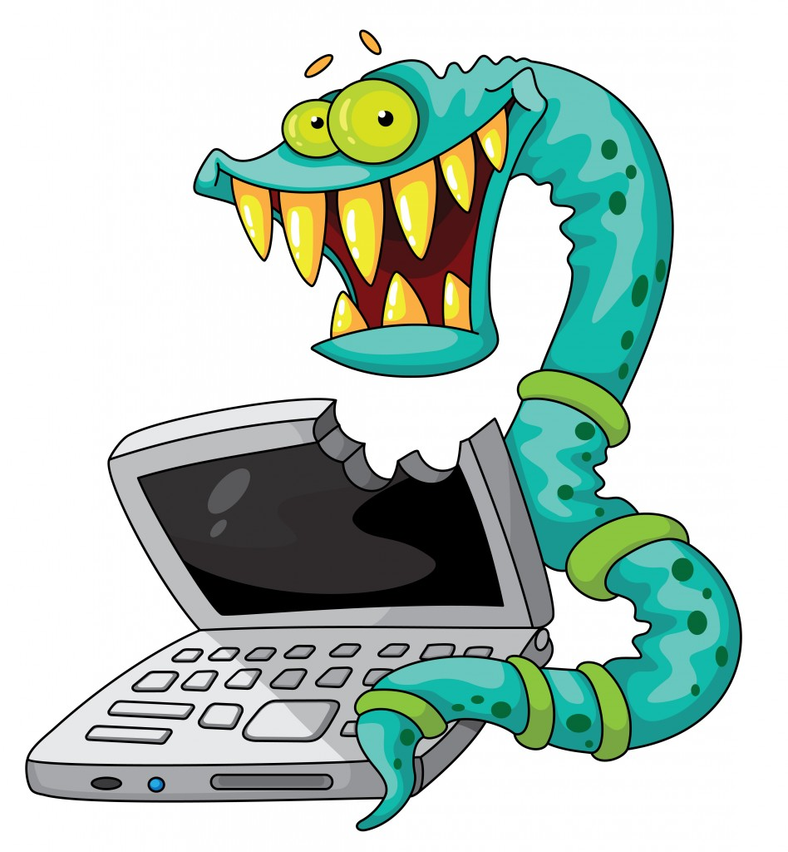
Сетевые черви
это вредоносные программы, которые размножаются, но не являются частью других файлов, представляя собой самостоятельные файлы.
Могут распространяться по локальным сетям или Интернет.
Особенность – чрезвычайно быстрое «размножение»

Slide 20
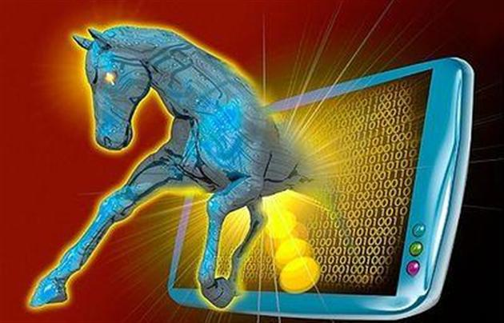
Троянские программы
Не размножаются,
не рассылаются,
ничего не уничтожают
на компьютере
НО…
Задача программы – обеспечить злоумышленнику доступ к вашему компьютеру

Slide 21
Конкурс «Последствия вируса»
Администратор | программа
2. Глобальная | вирус
3. Электронная | право
4. Жёсткий | сеть
5. Персональный | почта
6. Информационные | диск
7. Сетевой | компьютер
8. Лицензионная | сети
9. Авторское | технологии
10. Оперативная | память
Администратор сети
Глобальная сеть
Электронная почта
Жёсткий диск
Персональный компьютер
Информационные технологии
Сетевой вирус
Лицензионная программа
Авторское право
Оперативная память
Notes:
Перед вами две колонки, в которых приведены части словосочетаний, относящихся к информатике или к устройству и работе компьютера. Необходимо назвать эти словосочетания.

Slide 22
Конкурс «Последствия вируса»
КАДСИТЕ
ТИРНРЕП
СЙЖКОТДИ
РАВЛУАТИКА
НОЛИКОК
Дискета
Принтер
Джойстик
Клавиатура
Колонки
Notes:
Восстановите из поврежденных слов термины, относящиеся к информатике и компьютеру

Slide 23

Тактика борьбы с вредоносными программами
Вредоносные программы срабатывают при запуске на вашем компьютере.
Тактика борьбы с ними достаточно проста:
Не допускать, чтобы вредоносные программы попадали на ваш компьютер;
Если они всё-таки попали, НИ В КОЕМ СЛУЧАЕ не запускать их;
Если они всё же запустились, то принять меры, чтобы, по возможности, они не причинили ущерба.

Slide 24
Как уберечься от получения вредоносных программ
У многих операторов связи имеются на почтовых серверах фильтры, отсекающие подозрительные послания. Однако они обезвреживают уже известные вирусы.
Поэтому в своем почтовом ящике нужно запретить прием сообщений, содержащих ИСПОЛНЯЕМЫЕ файлы (они будут автоматически удаляться на сервере)
Вредоносные файлы маскируют под обычные графические, аудио-, видеофайлы. НЕОБХОДИМО ВКЛЮЧИТЬ В СИСТЕМЕ РЕЖИМ ОТОБРАЖЕНИЯ РАСШИРЕНИЙ ФАЙЛОВ!

Slide 25

Век компьютерный, век Нано технологий,
Заставил нас задумается о многом,
О сарафанном радио забыв,
Мы все в сети безвылазно сидим.
О безопасности мы говорим не личной,
Мы информацию на матрицах храним,
Чтоб избежать атаки динамичной,
Нам антивирус всем необходим.

Slide 26





Общие рекомендации по обеспечению безопасной работы в ИНТЕРНЕТ
Установите антивирусное программное обеспечение с самыми последними обновлениями антивирусной базы.
Регулярно обновляйте антивирусные программы, либо разрешайте автоматическое обновление при запросе программы

Slide 27
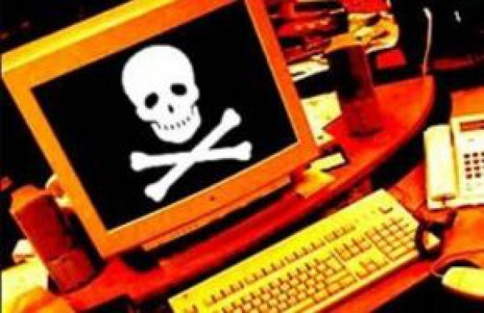
Будьте бдительны и осторожны!
По возможности, не сохраняйте в системе пароли (для установки соединений с Интернетом, для электронной почты и др.)
Периодически пароли МЕНЯЙТЕ.

Slide 28
Резервное копирование – гарантия безопасности
Регулярно выполняйте резервное копирование важной информации
Подготовьте и храните в доступном месте системный загрузочный диск.
В случае подозрения на заражение компьютера вредоносной программой загрузите систему с диска и проверьте антивирусной программой.

Slide 29
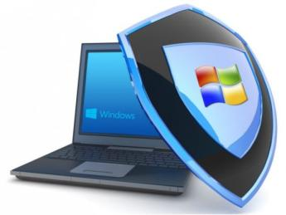
ПОМНИТЕ!
Если вы или ваши близкие стали жертвами мошенников или Вы подозреваете, что в отношении Вас планируются противоправные действия – незамедлительно обратитесь в ближайший отдел полиции либо напишите заявление на официальном сайте МВД России
www.mvd.ru

Slide 30

Помните!
ИНТЕРНЕТ может быть
прекрасным и полезным
средством для обучения,
отдыха или общения с друзьями.
Но – как и реальный мир –
Сеть тоже может быть опасна!

Slide 31

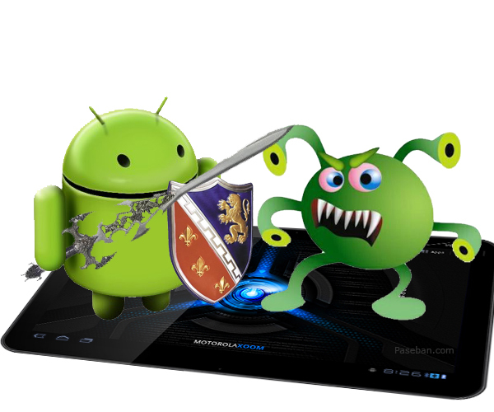
На тайны право имеет каждый,
На информации личной сохранение,
С утечкой борется лишь отважный,
Достойный похвалы и уважения!
Защита во всех сферах важна,
Пускай же будет справедливой она.
Желаем улыбок, добра, позитива,
Пускай жизнь каждого будет счастлива!

Slide 32
Интернет-ресурсы:
http://riddle.su/pro_internet.html
http://detionline.com/mts/rules
http://www.saferinternet.ru/
https://10-sposobov.ru/
http://groskhold.ru/images/news/%D1%81%D0%BE%D1%86%D1%81%D0%B5%D1%82%D0%B8.jpg
http://www.sostav.ru/blogs/images/feeds/16/31204.jpg
http://montearte.ru/wp-content/uploads/2014/07/Besplatnyiy-internet-v-CHernogorii.png
https://im0-tub-ru.yandex.net/i?id=c3c13a75b37d455830169a92becccd9d&n=13
https://im0-tub-ru.yandex.net/i?id=760f1873a9bec5fabc926ef88e274815&n=13
https://im0-tub-ru.yandex.net/i?id=1230fdbe9b68d27e9820b7abad98bdb6&n=13

